Slide 1



从女篮到女足，
谈拼搏精神！
主题班会

Slide 2

一、无畏金兰，致敬拼搏

Slide 3
致敬拼搏！中国女篮获世界杯亚军！
北京时间10月1日，在澳大利亚悉尼举行的2022年女篮世界杯决赛中，中国女篮以61比83负于卫冕冠军、世界第一美国队，继1994年女篮世锦赛（世界杯前身）后，再次获得亚军。

Slide 4
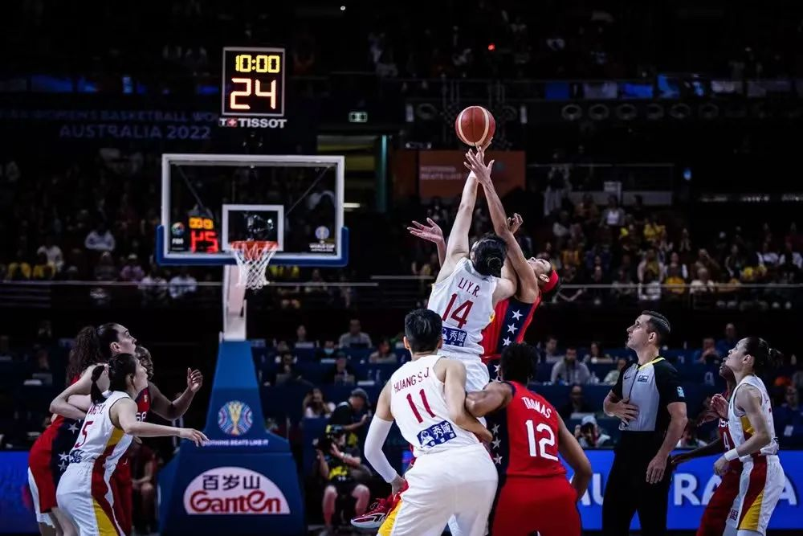
新华社：虽败犹荣！
比分输了，但比赛中
中国姑娘们
面对世界排名第一
已经三连冠的美国队
拼尽了最后一丝气力
团结一心，咬紧牙关，
绝不放弃
打出了水平！打出了精神！
虽败犹荣！

Slide 5
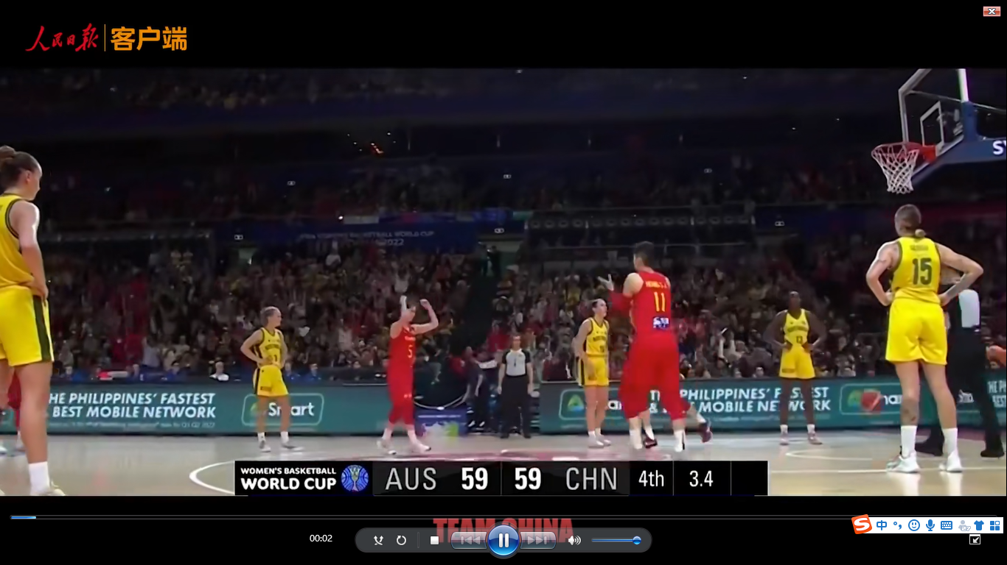
【视频】150秒回顾中国女篮晋级决赛之路

Slide 6
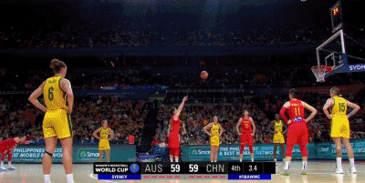
致敬拼搏！回顾中国女篮晋级决赛之路
本届世界杯，中国女篮与韩国队、波黑队、波多黎各队、美国队和比利时队同组，小组赛中国队取得4胜1负的战绩，以第二名晋级淘汰赛。淘汰赛中，中国队接连战胜法国队和澳大利亚队，时隔28年重返世界杯（前身为世锦赛）决赛。

Slide 7
致敬拼搏！回顾中国女篮晋级决赛之路
赛前心理教练黄菁对队员们的激情演讲：" 当需要一个人站出来的时候，那叫勇敢，当一个团队挺身而出的时候，那叫担当，当一个国家身处逆境呼唤一种精神时，那就是使命，就是信念，就是一往无前。今天不仅仅是一场比赛，这是一场跨越时空的能量传递，我们要打出中国女篮的精气神，敢打硬仗，遇强则更强。" 随后的战前鼓动中，那句 " 我们是谁？中国女篮！为了谁？祖国！"感动国人！

Slide 8
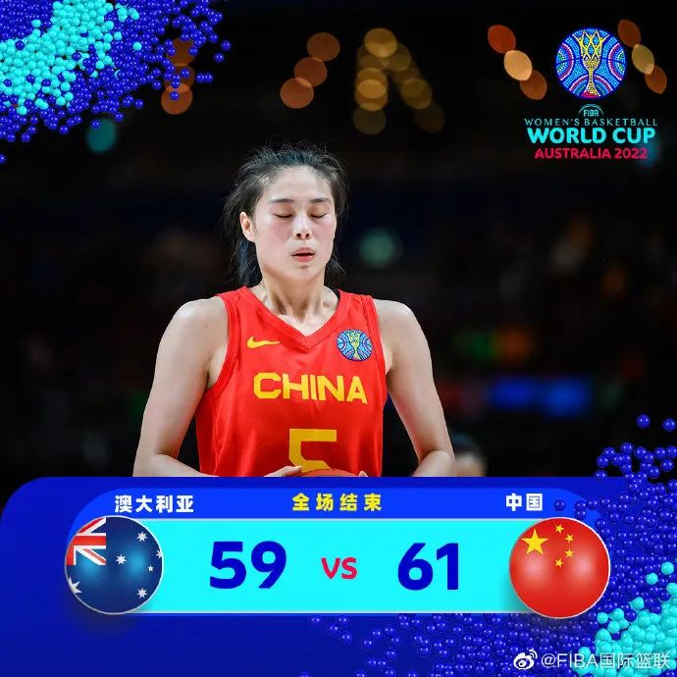
致敬拼搏！回顾中国女篮晋级决赛之路
澳大利亚女篮，曾经是摆在中国女篮面前的一座大山。2018年世界杯淘汰赛，中国队曾以41分的巨大分差不敌对手，这场惨痛的失利也如一盆冷水，浇在了年轻球员们的头上。
如今在对手的主场，在核心李梦因病缺阵的情况下，中国女篮一分一分去争，一个篮板一个篮板去拼，一个细节一个细节去抠，让胜利水到渠成，五星红旗重新出现在女篮世界杯决赛的赛场。

Slide 9

无畏金兰！
从2015年亚锦赛决赛35分惨败于日本队，到里约奥运会小组赛1胜4负无缘八强，以第10名创下征战奥运的最差战绩，再到东京奥运会获得第五，如今重新站上世界大赛的领奖台，中国女篮经历了什么？

Slide 10
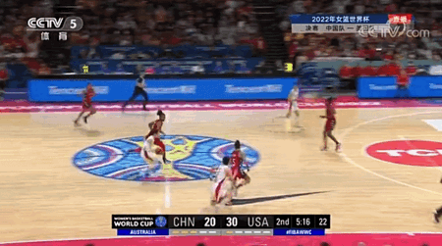
致敬拼搏！无畏金兰！
这场女篮世界杯决赛，姑娘们再一次诠释了什么叫做“不抛弃，不放弃”。
面对状态火热的美国女篮，中国姑娘们毫无畏惧。“无畏金兰”，是中国女篮在本届赛事开赛以来一直强调的女篮精神。与女排的“女排精神”、女足的“铿锵玫瑰”相似，女篮的“无畏金兰”，时刻提醒着我们，女篮姑娘们拥有的勇气和团结值得我们铭记。

Slide 11
二、不同的项目， 同样的体育精神✦

Slide 12
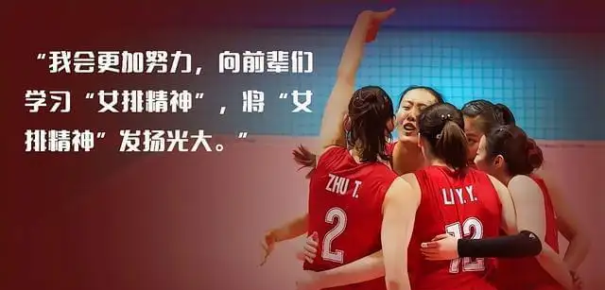
不同的项目，同样的体育精神✦

Slide 13
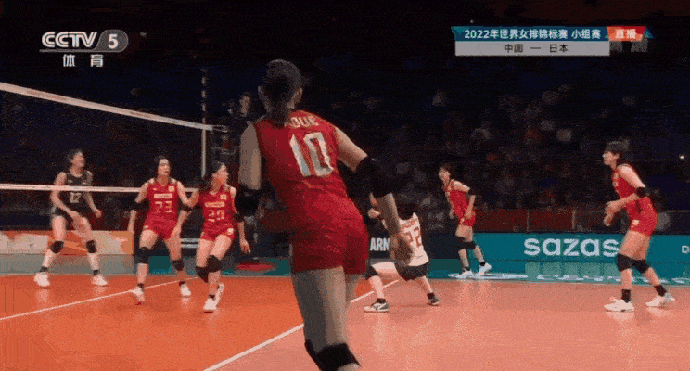
女排精神
9月28日晚，中国女排在2022女排世锦赛小组第三轮中3比0击败日本女排，暂列小组第一。中国女排发挥出色，其中在第一局和第三局的关键球比拼中，队伍发扬了顽强拼搏、永不言败的女排精神，最终顶住压力拿下比赛。

Slide 14
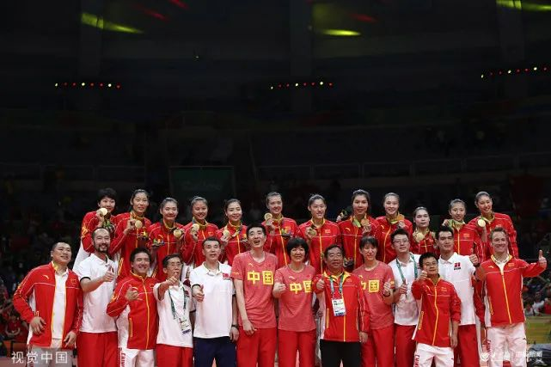
女排精神
女排精神是中国女子排球队顽强战斗、勇敢拼搏精神的总概括。1981年，袁伟民率领中国女排在世界杯上首夺世界冠军，开启5连冠辉煌。郎平在21岁时，见证了中国女排首夺冠军的时刻，随后她带着新一代中国女排在世界杯上成功卫冕，她以运动员和教练员的身份见证了10次夺冠中的8次。

Slide 15

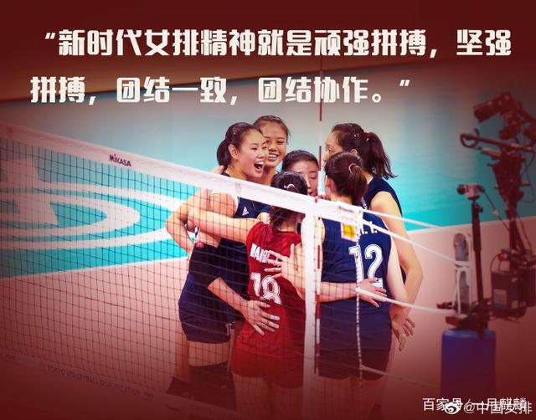
女排精神：顽强战斗、勇敢拼搏

Slide 16

不同的项目，同样的体育精神✦

Slide 17

2月6日，中国女足--时隔16年，重捧亚洲杯！

Slide 18
“史诗逆转，梦幻绝杀”！
然而，更让人热血沸腾的是比赛的过程，人民日报给出了八字评价：“史诗逆转，梦幻绝杀”！

Slide 19
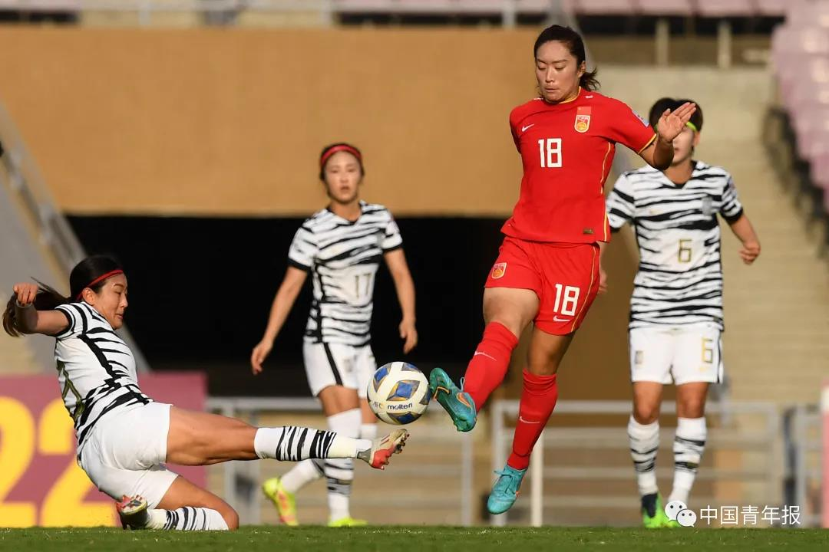
黑色上半场
开场中国女足攻势很猛，10分钟内制造了三次威胁机会。但第26分钟，韩国队抓住一次反击率先破门。上半场末段，姚凌薇禁区内手球，裁判判罚点球，池笑然罚进，上半场中国女足0-2落后韩国队。

Slide 20
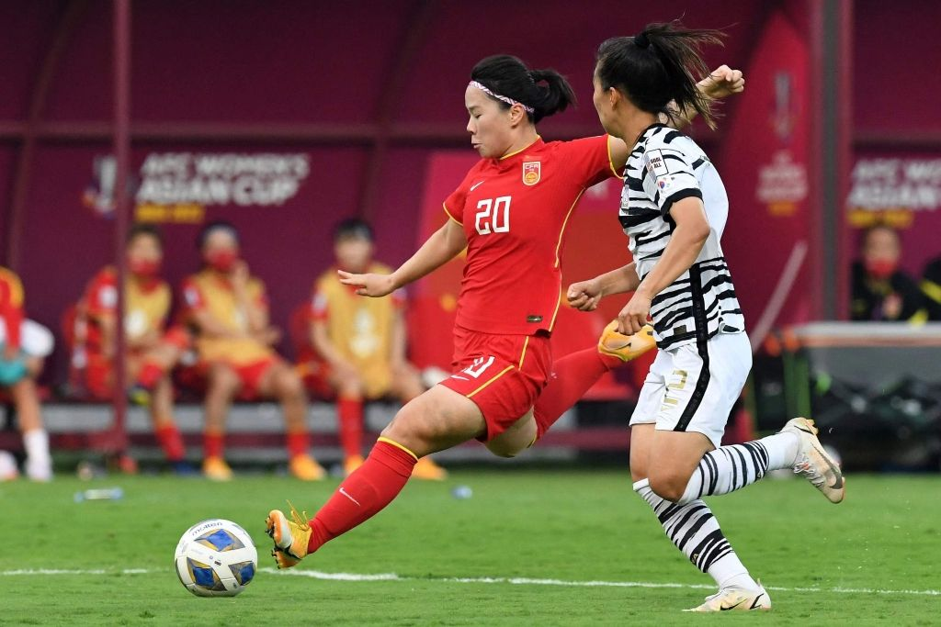
【学生互动】假如我的上半场是0:2
假如高考是一场球赛，
我们已经完成了上半场，
而我们的成绩是0:2，
面对还没完成的下半场，
我们可能面临哪些挑战？
同学发表观点。

Slide 21



【师说】面对失利我们可能
沮丧
崩溃
压力爆棚
互相抱怨
怀疑自己
信心丧失
永不服输
重整旗鼓
复盘
寻求突破
破釜沉舟

Slide 22
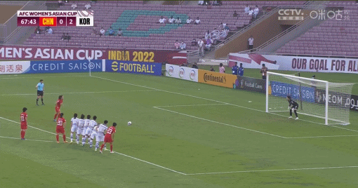
下半场：“史诗逆转，梦幻绝杀”！
不过，下半场中国队通过换人和战术调整连续追分。
第68分钟，唐佳丽罚进点球，中国女足1-2韩国女足。

Slide 23
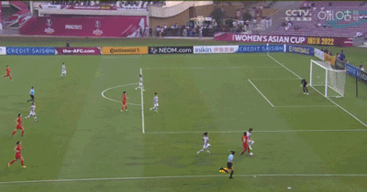
下半场：“史诗逆转，梦幻绝杀”！
第72分钟，接到唐佳丽的传球，张琳艳头球破门，扳平比分！！

Slide 24
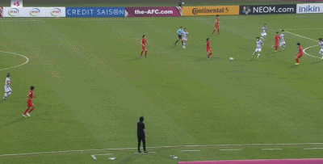
下半场：“史诗逆转，梦幻绝杀”！
第93分钟，王珊珊直塞身后！
肖裕仪将球打进！！绝杀！！！

Slide 25
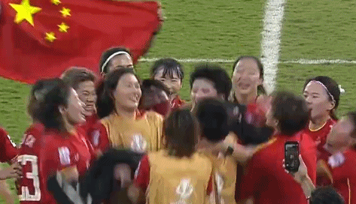
中国女足：“史诗逆转，梦幻绝杀”！
最终，中国女足力克韩国女足以3：2总比分获得冠军。谁能想到中国女足在体能、比分双落后的情况下，通过下半场不屈不挠的精神再次上演惊天逆转，成功捧起历史上第9座亚洲杯冠军奖杯。

Slide 26
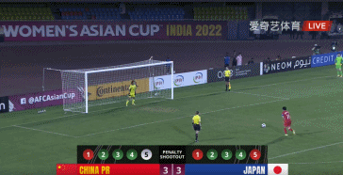
中国女足：半决赛也上演惊天逆转
2月4日，中国女足通过点球大战击败日本女足，成功闯入亚洲杯决赛。两度落后，两度扳平，不放弃、不认输，坚持战斗到最后一刻。比赛上半场，日本女足率先破门。下半场刚开始，中国女足扳平比分。进入到加时赛后，日本女足再度领先。第119分钟，王珊珊破门，中国女足在比赛结束前又一次扳平比分。点球大战中，门将朱钰两度扑救成功，最终中国女足4:3战胜日本女足，以总比分6:5闯入亚洲杯决赛。

Slide 27
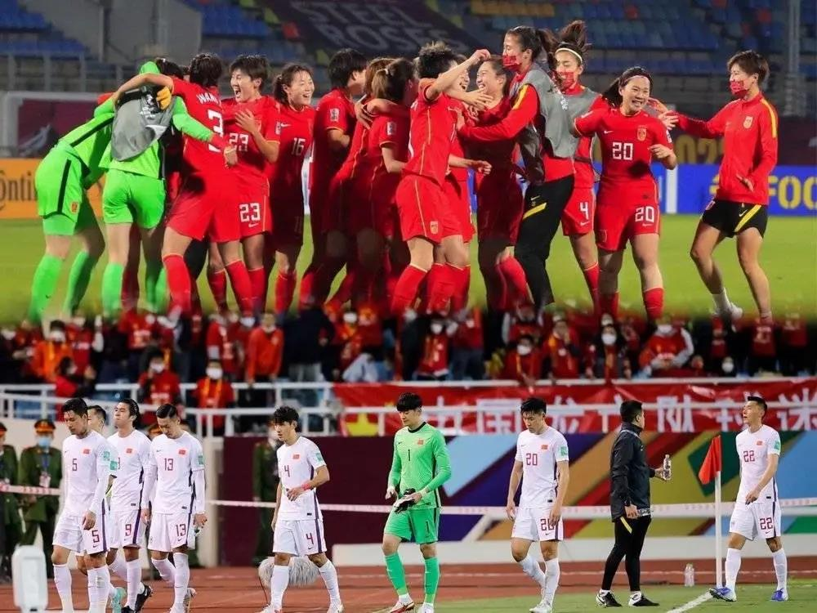
黄健翔：看中国男女足比赛都哭了！
反观中国男足，2022年2月1日输给了从来没有输给过的越南队，彻底无缘卡塔尔世界杯。
知名体育解说员黄健翔在赛后评论道，中国足球幸亏还有姑娘们！前天看男足哭了一次，今天又看女足哭了一次。

Slide 28
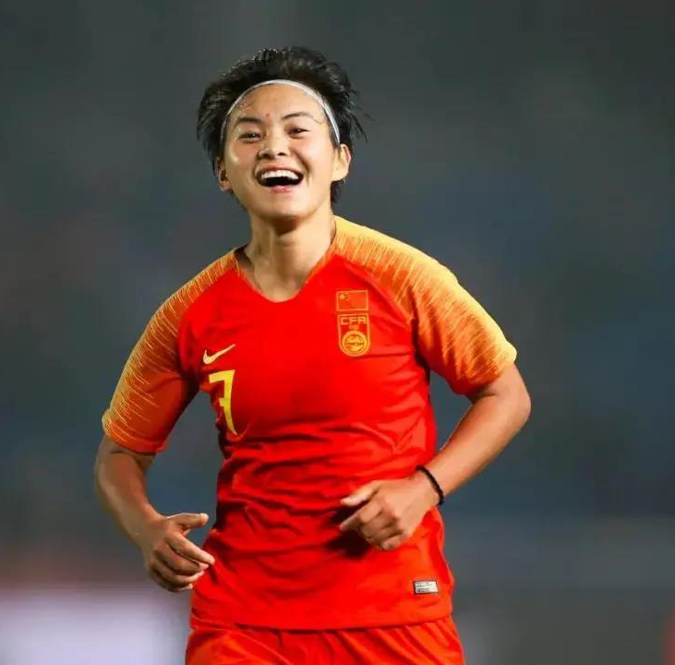
王霜，中国女足主力，她的言论代表了中国女足的一路艰辛和拼搏历程。
我们即使是冲她们，也能把她们冲垮！
你永远可以相信中国女足！
即使在场上，把这条命豁出去，拼在场上我们都要把这个球保住！
我不想按别人的期待活，我想按照自己的意愿活。人这一辈子不长，为什么不取悦自己呢？只要踏实走好每一步，为自己的选择买单，去承担责任就行。

Slide 29
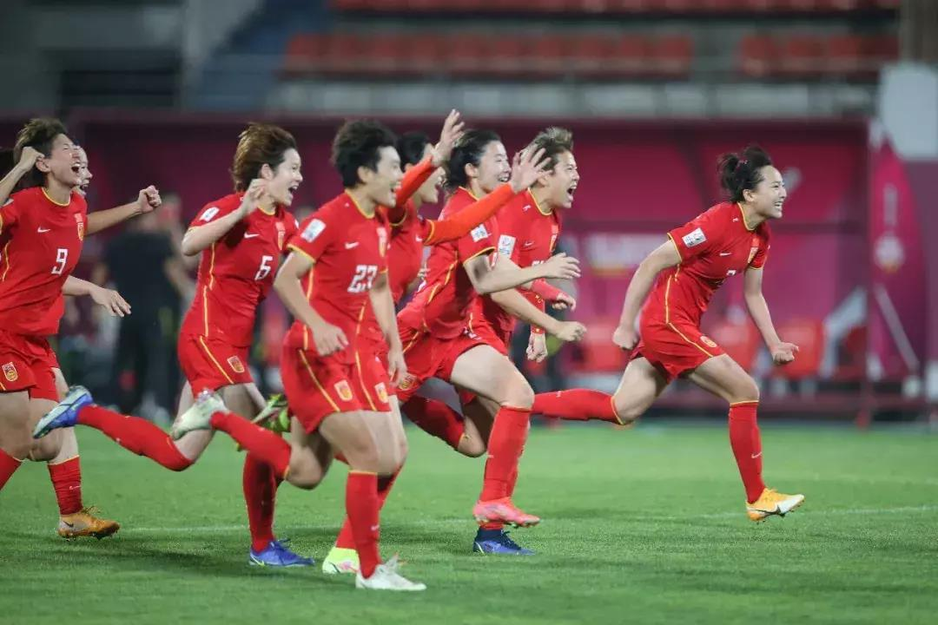
新华社评论
这是中国女足该有的样子，
是中国体育该有的样子，
也正是中国的样子！
是否也是我们学生该有的样子？！

Slide 30
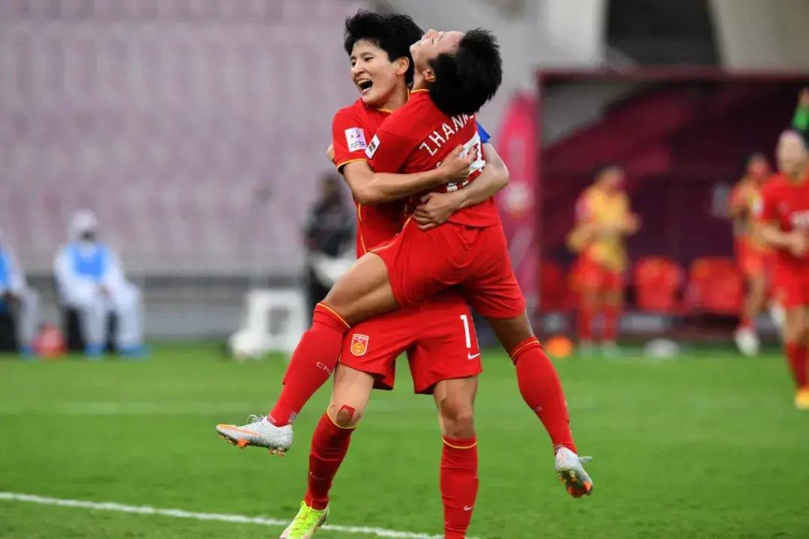
【学生互动】
你觉得“女足精神”的核心是什么？用几个词概括一下
同学分享观点。

Slide 31

中国女足精神
无畏风雪，
勇毅前行，
永不认输，
永不言弃！

Slide 32
三、用拼搏精神， 为自己加油！

Slide 33
成长是青年的必修课。
成长是青年的必修课。
对运动员来说，成长就要刻苦训练、提高实力；
成长就要站上大赛、历经成败；
成长就要心怀梦想，永远向着更高的目标冲击。
对广大中国青年来说，
成长就是与新时代同向同行、共同前进，
成长就是肩负实现中华民族伟大复兴的时代重任，
真枪实干，行胜于言，志气、骨气、底气，一个都不能少！

Slide 34

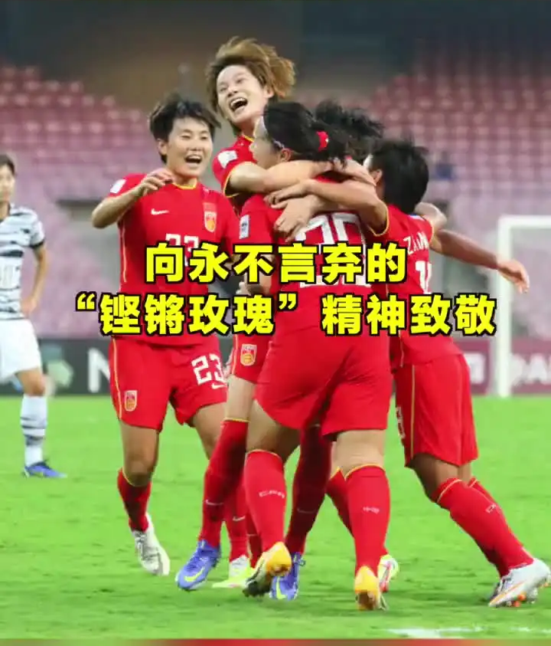
用拼搏精神为自己加油！

Slide 35
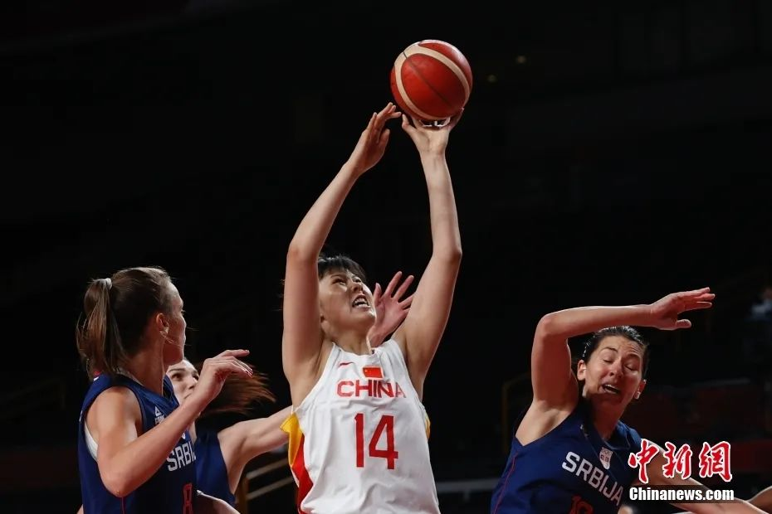
用拼搏精神征战我们的下半场！

Slide 36
做属于我们自己的冠军！ 无畏风雪，勇毅前行，永不认输，永不言弃！

Slide 37
齐唱《风雨彩虹，铿锵玫瑰！》（播放音乐）
一切美好只是昨日沉醉
淡淡苦涩才是今天滋味
想想明天又是日晒风吹
再苦再累无惧无畏
身上的痛让我难以入睡
脚下的路还有更多的累
追逐梦想总是百转千回
无怨无悔从容面对
风雨彩虹铿锵玫瑰
再多忧伤再多痛苦自己去背
风雨彩虹铿锵玫瑰
纵横四海笑傲天涯永不后退
思绪飘飞带着梦想去追
我行我素做人要敢做敢为
人生苦短哪能半途而废
不弃不馁无惧无畏
桃李争辉飒爽英姿斗艳
成功失败总是欢乐伤悲
红颜娇美承受雨打风吹
拔剑扬眉豪情快慰
风雨彩虹铿锵玫瑰
芳心似水激情如火梦想鼎沸
风雨彩虹铿锵玫瑰
纵横四海笑傲天涯风情壮美

Slide 38
版权声明：
1.本人发表在公众号的原创文章、课件、图片等内容，禁止其他用户拿来做商业用途，否则将举报维权。
2.转载本文需经本人同意，引用需注明出处。
3.本节班会部分图文来自网络等，如有侵权请联系删除。
4.本班会版权归工作室所有。

Slide 39

扫码关注：“孙钦强名班主任工作室”公众号
更多内容请扫描关注公众号，让我们共同成长！

